Slide 1
Vue.js
实践
如何使用 ue2.0
V
开发富交互式
应用
WEB

Slide 2

| 我是谁
钟恒
奇舞团前端工程师
360

Slide 3
1. 架构
| 提纲
开发
填坑优化

Slide 4
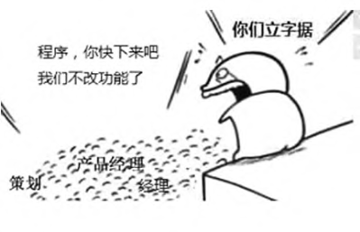
| 架构难点

Slide 5
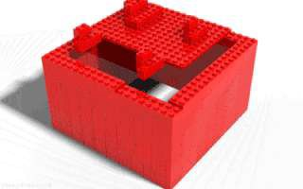
| 怎么办

Slide 6
前端界现在怎么组件化呢？

Slide 7

| 框架时代

Slide 8
框架对我们的开发方式有什么改变？

Slide 9
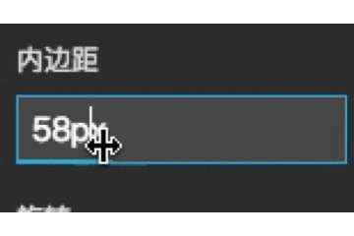
| 数据绑定
new Vue({
template: '<input type="number" v-model="num">', data: {
num: 0
}
})

Slide 10

双向数据流较单向数据流难以维护

Slide 11

结构划分
| UI

Slide 12
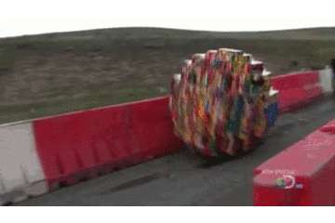


组件数目过多
单组件过重
复用性高 易于维护 易于变更 团队合作
不便于更改

Slide 13
复杂的软件必须有清晰合理的架构，
否则无法开发和维护。

Slide 14
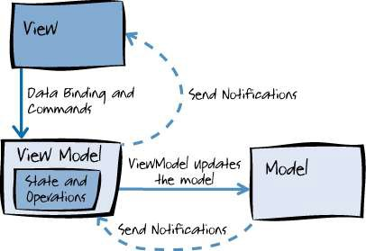
| 什么是
MVVM

Slide 15
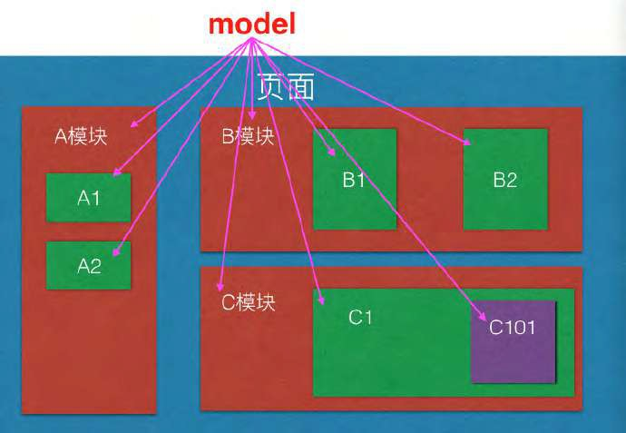
| 数据驱动

Slide 16
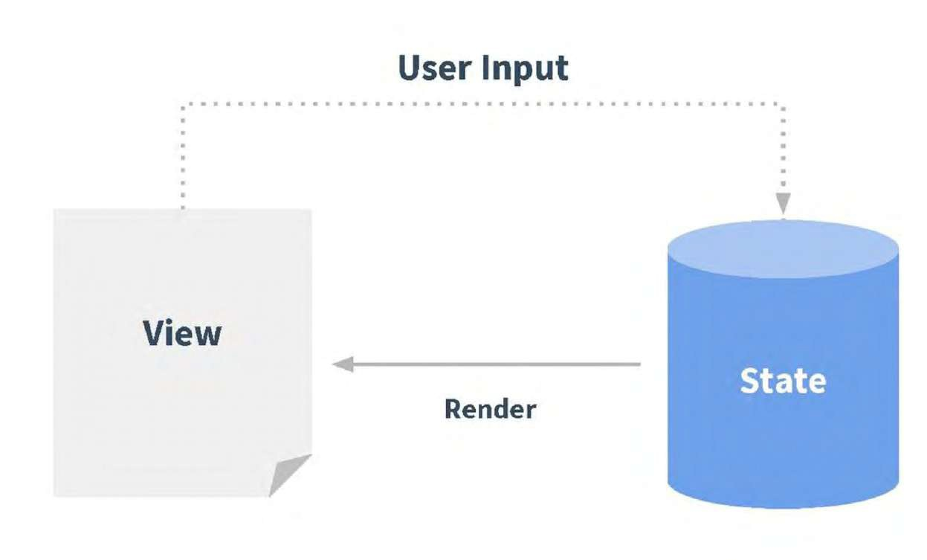
| 读写分离

Slide 17
VESSEL
| 架构
CONTROL
CONFIG
USER
PLUGIN
STATE
业务逻辑
CONFIG
STATE
PLUGIN
交互逻辑
CONTROL
页面布局
VESSEL
展示逻辑
PLUGIN

Slide 18
| 好处
保留了双向绑定
易于编写交互
数据驱动
易于开发
主业务读写分离
易于维护
业务、交互、 展示、布局分离
易于更迭

Slide 19
1. 架构 ✔
| 提纲
一个MVVM式的组件化架构
2. 开发
组件多 组件重
3. 填坑优化

Slide 20

多组件间如何通信？

Slide 21
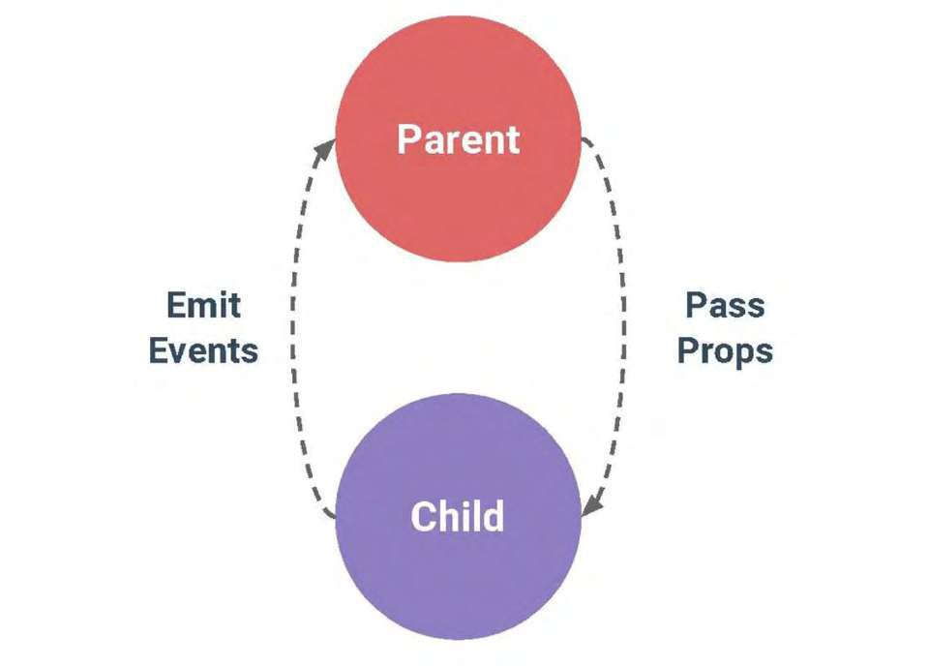
提供的通信方式
| Vue.js

Slide 22
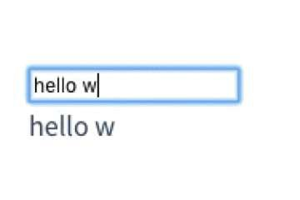
| props
Vue.component('child', { props: ['message'],
template: '<span>{{ myMessage }}</span>'
})
<div>
<input v-model="parentMsg">
<br>
<child :message="parentMsg"></child>
</div>
HTML属性式传数据太方便了！

Slide 23
能双向传数据吗？
| props
Vue.js 1.0
<!-- 双 向 prop 绑 定 -->
<my-component :prop.sync="someThing"></my-component>
Vue.js 2.0
props: { callback: {
type: Function, default: () => {}
}
}
<my-component :callback="setStyles"></my-component>
每次都要设置props太麻烦了……

Slide 24
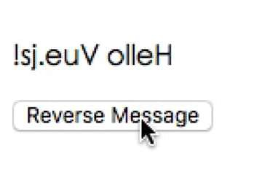
| 函数调用
var app = new Vue({ el: '#app', template: `
<div>
<child ref="child"></child>
<button v-on:click="reverse"> Reverse Message
</button>
</div>`, methods: {
reverse () { this.$refs.child.reverseMessage()
}
}
})

Slide 25
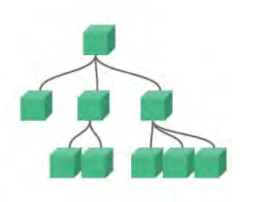

| 组件树的问题
this.$parent.$parent.open()
需要更清晰扁平的通信方式

Slide 26
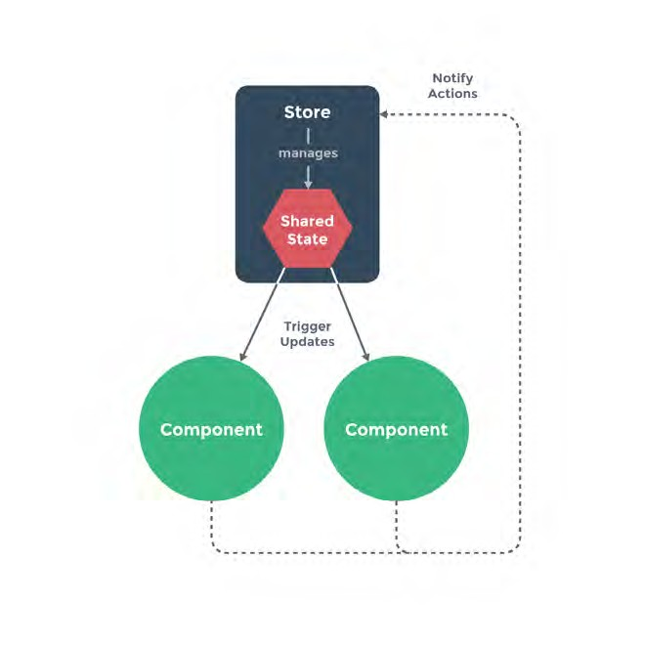
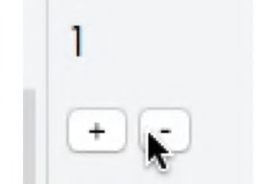
| 利用共享
STATE
// plugin
<span>{{num}}</span>
// plus this.num++
//minus this.num--

Slide 27

| 用了共享
S
后
TATE
我改的，不好意思 你加个锁吧
……

Slide 28
| 这个功能是异步的
我先监听标识位A
我再修改标志位A，通知alpha组件去执行异步功能。 接着修改标志位B，证明标识位A是我修改的。
哦，标识位A被修改了
看看标识位B，这是alpha组件的标志 拿到数据咯

Slide 29
| 当数据位被多方操作

Slide 30
| Eventbus
var bus = new Vue()
// in component A's method bus.$emit('plus', 1)
bus.$emit('minus', 1)
// in component B's created hook bus.$on('plus', function (n) {
this.total += n
})
bus.$on('minus', function (n) { this.total -= n
})

Slide 31

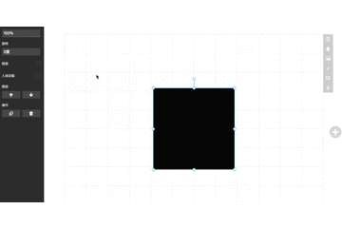
| 利用 解决异步问题
eventbus
// 组件内部
bus.$on('open-resource-shape', callback => { this.choose().then(callback)
})
// 使用者
bus.$emit('open-resource-shape', shape => { this.addShape(shape)
})
// 当然也可以promise啦
getShape () {
return new Promise((resolve, reject => { bus.$emit('open-resource-shape', resolve)
}))
}
this.getShape()
.then(this.addShape)
// 自然也可以async/await
let shape = await this.getShape() this.addShape(shape)

Slide 32
| 通信方法选择
方法 | 场景
props | 强耦合的组件间，单纯信息传递
function | 强耦合的组件间多种通信方式
state | 同步行为、数据量较小、数据位不被共用
eventbus | 异步行为、数据量较大、共用的组件

Slide 33
1. 架构 ✔
| 提纲
一个MVVM式的组件化架构 ✓
开发
✓
组件多
组件重
填坑优化

Slide 34

为什么组件会越来越重？

Slide 35

// wrong
<control-input type="number"></control-input>
// right
<control-number></control-number>

Slide 36
尽可能保证组件功能性单一

Slide 37

if(this.type === 'editing') {
// some editing code
} else if(this.type === 'preview') {
// some preview code
} else if(this.type === 'present') {
// some present code
} else {
// some base code
}

Slide 38
| 减法
// present-plugin-page.vue
<div class="PresetPluginPage">
<plugin-page ref="page">
<h1 slot="page">
i am a present page
</h1>
</plugin-page>
</div>
// plugin-page.vue
<div>
<slot name="page"> i am a page
</slot>
</div>
//output
<div class="PresetPluginPage">
<div>
<h1>
i am a present page
</h1>
</div>
</div>
抽取公共组件

Slide 39
| 加法
// define a mixin object var myMixin = {
created: function () { this.hello()
},
methods: {
hello: function () { console.log('hello from mixin!')
}
}
}
// define a component that uses this mixin var Component = Vue.extend({
mixins: [myMixin]
})

Slide 40
减少组件冗余性

Slide 41
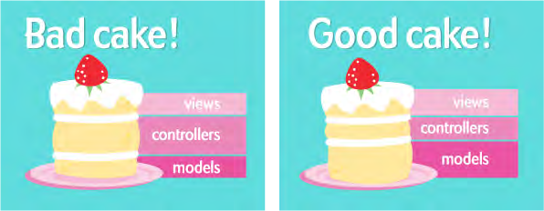
的老问题
| MVC
fat controller
fat viewModel

Slide 42
| 减肥
数据存储方式：数组/对象 数据操作方法：增、删、改、查
抽取公用的数据处理部分
隔离变化频繁的 oller
contr

Slide 43
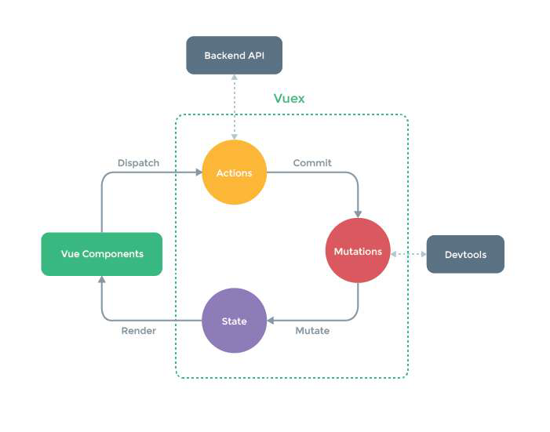
V 优化你的
model
面向组件的方法
面向数据的方法

Slide 44


| bug
我们都怕bug
但我们更怕找不到bug

Slide 45
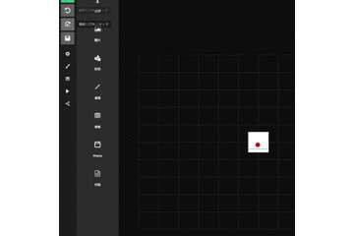
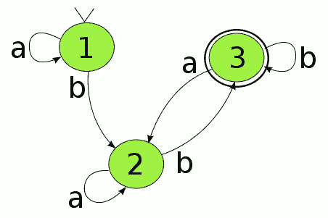
| 状态机
View = Vue(state)

Slide 46
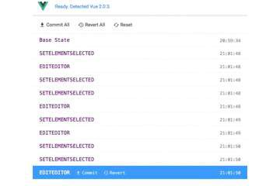
| 打点
change = diff(state_{m} , state_{n})
or mutation

Slide 47
| Vuex1.0 or Vuex2.0
 | 1.0 | 2.0
action | 同步 | 异步
action参数 | 多个 | 单个
服务端渲染 | 不支持使用Vuex属性 添加actions/getters | 支持
action/mutation语义 | 不清晰 | 清晰
Returning Promises from Vuex actions

Slide 48
1. 架构 ✔
| 提纲
一个MVVM式的组件化架构 ✓
2. 开发
✓
组件多
✓
组件重
3. 填坑优化
前端框架的坑 更快更好？

Slide 49
| 为什么会有坑
开发者
代码
浏览器
蜘蛛
根据需求选择最适合的开发方式
读屏器

Slide 50
| 前端框架的坑
lazy-load loading
Service Worker SSR
pre-render SSR
SSR
首屏体验
SEO
老式浏览器

Slide 51


| 本质问题
前端JavaScript渲染
模板
可互动的应用

Slide 52
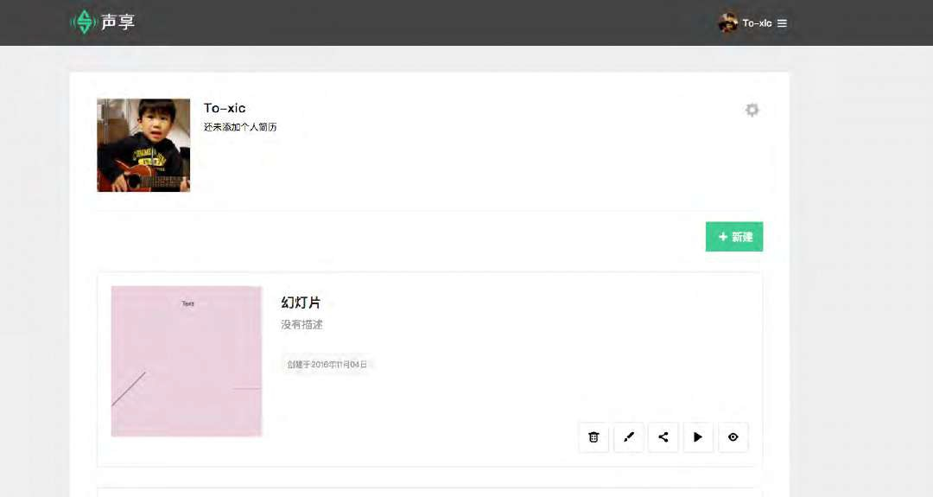
| 什么是
SSR
服务端渲染
前端渲染
模板
静态HTML
可互动应用

Slide 53
| Vue SSR
的
// the default export should be a function
// which will receive the context of the render call export default context => {
return app.preFetch(context).then(() => { return app
})
}
import path from 'path' import fs from 'fs'
import * as ssr from 'vue-server-renderer' import lru from 'lru-cache'
const filePath = path.join( dirname, '/path/to/your/file') const code = fs.readFileSync(filePath, 'utf8')
let renderer = ssr.createBundleRenderer(code, { cache: lru(1000)
})
renderer.renderToString(options, (err, html) => { this.assign({html})
}

Slide 54
| SSR
的性能
组件缓存
const LRU = require('lru-cache')
const renderer = createRenderer({ cache: LRU({
max: 10000
})
})
export default {
name: 'item', // required props: ['item'],
serverCacheKey: props => props.item.id, render (h) {
return h('div', this.item.id)
}
}
自动化首次渲染
thinkjs的bootstrap执行

Slide 55
对组件的要求
| SSR
前后端均可运行
区分静态 动态组件
/
数据彻底分离

Slide 56
1. 架构 ✔
| 提纲
一个MVVM式的组件化架构 ✓
2. 开发
✓
组件多
✓
组件重
3. 填坑优化
✓
前端框架的坑
更快更好？

Slide 57
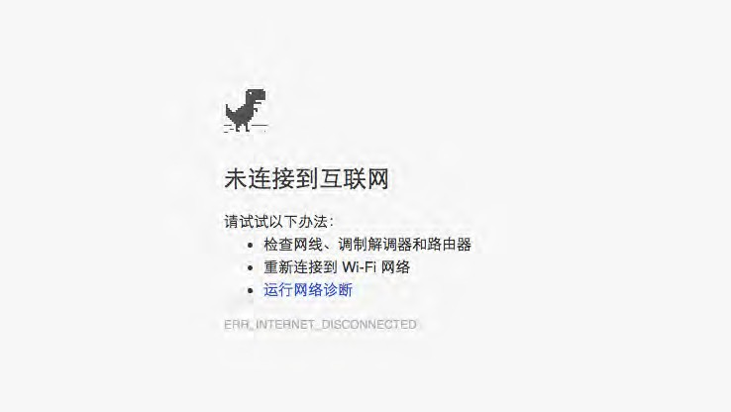
应用的痛
| WEB

Slide 58
| 离线化
Page = code(state)
state
localStorage
Service Worker
code

Slide 59
| 离线化
// 监听fetch
self.addEventListener('fetch', function (event) let request = event.request
// 尝试返回线上的数据 event.respondWith( fetch(request)
.then(function (response) {
// 若成功，则缓存以备日后使用 var copy = response.clone() caches.open(cacheKeys[1])
.then(function (cache) { cache.put(request, copy)
})
return response
})
.catch(function () {
// 若失败则反馈缓存中的部分
return caches.match(request)
.then(function (response) { return response
})
})
)
}
if ('serviceWorker' in navigator) { navigator.serviceWorker.register('/sw.js'
.then(registration => {
// success
}).catch(function (err) {
// registration failed :( console.error(err)
})
}
)

Slide 60
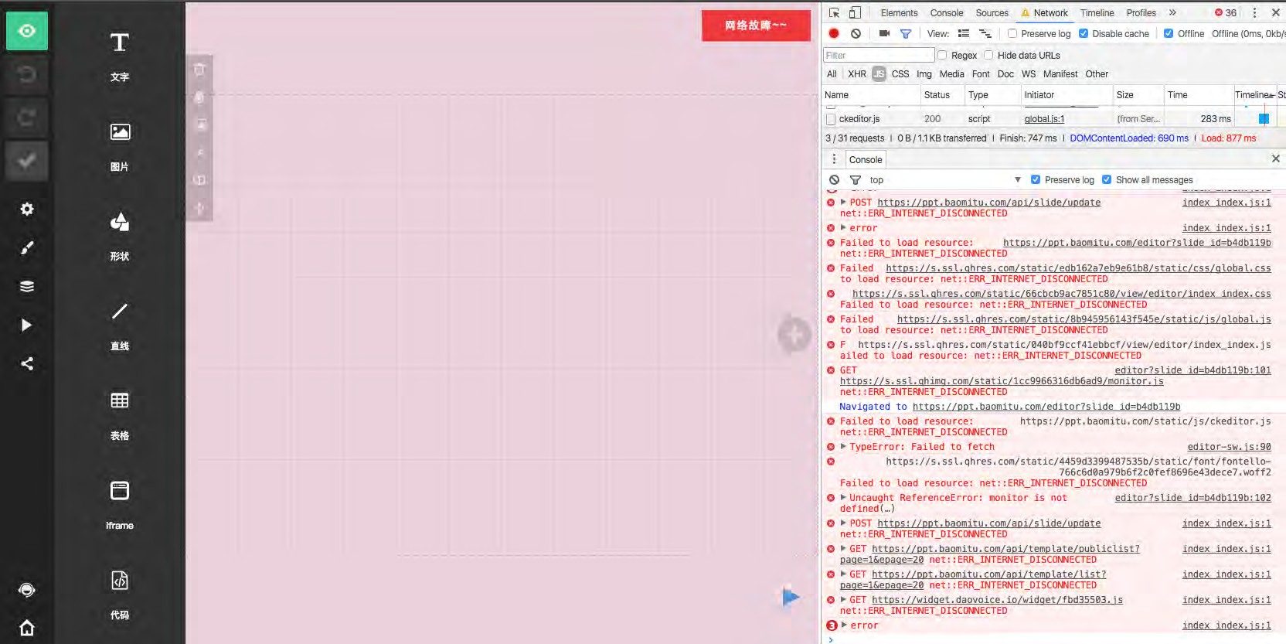
| 离线化

Slide 61

应用的痛
| WEB

Slide 62
| 本地化
// 监听fetch
self.addEventListener('fetch', function (event) { let request = event.request
// 尝试返回缓存数据
event.respondWith( caches.match(request)
.then(function (cacheResponse) {
// 若无缓存则请求线上数据
return cacheResponse || fetch(request)
.then(function (response) {
// 若成功，则缓存以备日后使用 var copy = response.clone() caches.open(cacheKeys[1])
.then(function (cache) { cache.put(request, copy)
})
return response
})
)
}

Slide 63
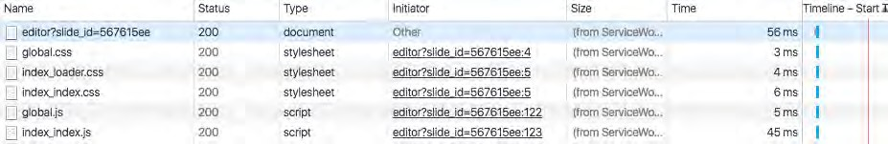
| 本地化
注意版本更新问题

Slide 64
1. 架构 ✔
| 提纲
一个MVVM式的组件化架构 ✓
2. 开发
✓
组件多
✓
组件重
3. 填坑优化
✓
前端框架的坑
本地化/离线化 ✓

Slide 65

Q&A

